Slide 1
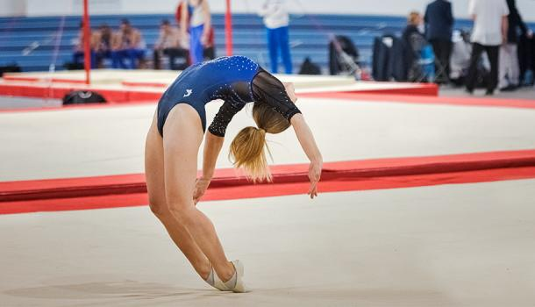
Code FIG 2025-2028
Novembre 2024

Slide 2
Généralités
Code FIG 2025-2028
Modification de la présentation
Images de gymnastes plus réalistes, et création d’un code couleur des agrès
Table de saut
Barres
Poutre
Sol
Les symboles sont plus précis, certains symboles ont été changés et/ou améliorés.

Slide 3
Généralités
Le jugement de l’exercice commence avec le 1er mouvement de la gymnaste.
La durée de l’exercice ne doit pas dépasser 1mn30.
Absence de musique ou musique avec parole entraîne une déduction de 1.00 pt du Jury D sur la Note Finale.
La voix humaine sans paroles peut-être utilisée comme un instrument de musique.
Le support musical doit comporter le nom de la gym.

Slide 4
Généralités
Le chronomètre est déclenché avec le 1er geste de la gymnaste pour commencer son exercice et il est arrêté avec la dernière position de la gymnaste à la fin de l’exercice. Il doit se terminer en même temps que la musique.
Une déduction pour dépassement de temps est appliquée si la durée de l’exercice est supérieure à 1mn31.
La déduction de 0.10 pt sera effectuée par le Jury D sur la Note Finale.
Les éléments exécutés après la limite des 1mn30 seront reconnus par le Jury D et le Jury E.

Slide 5
Généralités
Le dépassement de la surface réglementaire du praticable (12X12m) est pénalisé si une partie quelconque du corps touche le sol en dehors des lignes.
C’est le Jury D qui applique la pénalité sur la Note Finale.
Un pas ou réception en dehors des lignes avec 1 pied ou une main | 0.10
Pas en dehors des lignes avec les 2 pieds, les 2 mains ou une partie du corps ou réception avec les 2 pieds dehors de la ligne | 0.30

Slide 6
Généralités
Fautes générales
  A la réception : frôler/toucher le tapis avec les mains mais sans tomber : 0,30 pt
  Rappel : appui sur le tapis avec 1 ou 2 mains : 1 pt

Slide 7
Calcul de la Note
La note finale est établie à partir de deux notes séparées.
Le Jury D : Contenu de l’exercice
Le Jury E : Exécution et artistique
Note D | + | Note E | + | Les déductions neutres

Slide 8
Calcul de la Note : jury D
Les valeurs de difficultés (VD) : 8 éléments maximum y compris la sortie dont la valeur est la plus élevée.
              3 acrobatiques (dont la sortie)
              3 gymniques
              2 éléments au choix
Les exigences de composition (EC)
Les valeurs de liaison (VL) si exécutée sans chute
Le bonus sortie (aménagement FSCF sortie C ou +) si exécutée sans chute
+ Une éventuelle valorisation de l’exercice

Slide 9
Calcul de la Note : jury E
Le jury E applique les déductions regroupant :
Les fautes générales.
Les fautes d’exécution spécifiques à l’agrès.
Les fautes d’artistique.
Qui seront toujours retranchées de la note de 10 pts.

Slide 10
Valeur de difficulté (VD)
• Les VD sont des éléments issus des tableaux des éléments du code de pointage.
A = 0,10 | B = 0,20 | C = 0,30 | D = 0,40 | E = 0,50
F = 0,60 | G = 0,70 | H = 0,80 | I = 0,90 | J = 1,00

Slide 11
Valeur de difficulté (VD identique)
.
Eléments identiques si répertoriés sous le même numéro et s’ils répondent aux critères suivants :
Eléments acrobatiques : avec réception sur 1 ou 2 pieds.
Eléments gymniques :
Avec réception sur 1 ou 2 pieds ou ventrale.
Avec appel un ou deux pieds avec la même position de jambe.

Slide 12
Valeur de difficulté (VD différente)
Eléments différents si répertoriés sous le même numéro et répondent aux critères suivants :
Eléments acrobatiques :
Les positions du corps dans les salti sont différentes (groupé, carpé ou tendu) :
Les degrés de rotation sont différents : ½, 1/1, 1 ½ …
L’appui est sur un, les deux bras ou libre.
L’appel est sur un ou deux pieds.

Slide 13
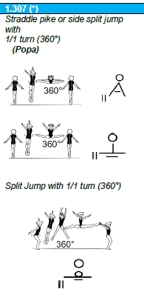
Valeur de difficulté (VD)
Reconnaissance des éléments :
Eléments différents si répertoriés sous des numéros différents dans le tableau des éléments.
Les éléments gymniques différents
issus de la même case dans le tableau
des difficultés (même numéro)
avec un astérisque (*) recevront la VD
une seule fois dans l’exercice
et dans l’ordre chronologique.
.

Slide 14
Valeur de difficulté (VD)
Reconnaissance des valeurs de difficulté des éléments :
Pour recevoir la VD l’élément doit être exécuté selon la description de la position du corps faite dans le tableau des éléments et doivent revenir sur les pieds.
Le même élément recevra la VD une seule fois et dans l’ordre chronologique.
Les twists sont considérés comme des éléments en avant.

Slide 15
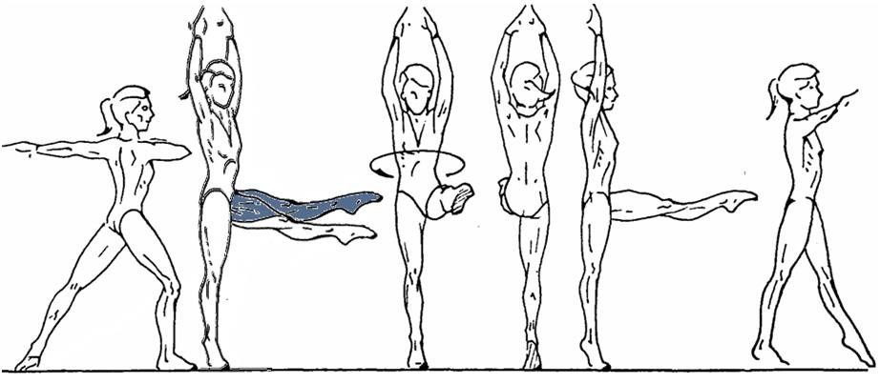
Valeur de difficulté (reconnaissance VD)
Lorsque un élément ne répond pas aux exigences techniques :
1er principe :
Si l’élément est reconnu comme un autre élément figurant dans le tableau des difficultés et qu’il est à nouveau exécuté avec une technique correcte, ils reçoivent tous les 2 leur VD.
Ex.: La pirouette 1 jambe à l’horizontale réalisée avec la jambe non maintenue pendant tout le tour devient une simple pirouette 1 tour A 3.101. Elle peut donc refaire la pirouette 1 jambe à l’horizontale correctement et on comptera la VD C 3.304.

Slide 16
Valeur de difficulté (reconnaissance VD)
2ème principe :
La VD n’est pas accordée : élément sans revenir sur les pieds.
Si l’élément est exécuté plus tard avec une technique correcte, il recevra la VD, puisque la première exécution n’a pas été reconnue.
3ème principe :
Si un élément qui a reçu une VD inférieure (il est devalué) pour manque d’exigence technique est à nouveau exécuté dans l’exercice, il sera considéré comme une répétition et ne recevra pas la VD.
Dans les 3 principes présentés, on enlève toujours les fautes d’exécution de l’élément même si on ne le reconnaît pas.

Slide 17
Exercice trop court Aménagement FSCF
Après notification du jury D, le jury E additionnera la déduction pour exercice trop court aux autres déductions (exécution/artistique), la gymnaste conservera sa note D (aménagement) :
  7 éléments ou + reconnus : pas de déduction
  5-6 éléments reconnus : - 4,00 pts
  3-4 éléments reconnus : - 6,00 pts
  1-2 éléments reconnus : - 8,00 pts
  Pas d’éléments : - 10,00 pts
Il ne doit pas y avoir de confusion entre le calcul des VD et le nombre d’éléments reconnus (gym/acro.) dans l’exercice.
Exemple : 7 acro. (dont la sortie) + 1 gym
Jury D : 6 VD (5 acro + 1 gym)
Aucune pénalité pour exercice trop court car la gym a bien exécuté 8 éléments codifiés et non répétés.
Avec l’aménagement du code, la gymnaste conservera sa note D

Slide 18
Exigences de composition
4 x 0.50 pt - maximum 2.00 pts.
Seuls les éléments issus du tableau des difficultés peuvent remplir une EC.
Un élément peut remplir plus d’une EC mais un élément ne peut pas être répété pour remplir une autre EC.
Nota : Les EC 2, 3 & 4 doivent être exécutées dans une ligne Acrobatique

Slide 19
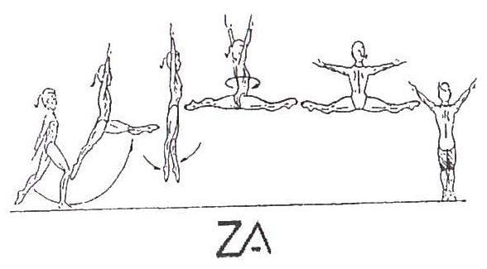
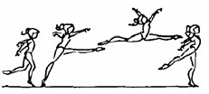

Exigences de composition
EC 1 : Un passage gymnique de deux sauts différents du code, liés directement ou indirectement (avec des pas courus, petits sauts, pas chassés) dont un avec un écart de 180° (transversal ou latéral)
L’objectif est de créer un large déplacement.
Les sauts appel deux pieds ne sont pas autorisés car ils sont sur place. Les tours chaînés (1/2 tour sur les deux pieds) sont autorisés car ils entraînent un déplacement.
La réception des sauts doit se faire sur un pied s’ils sont exécutés comme 1er élément dans le passage gymnique.
+

Slide 20
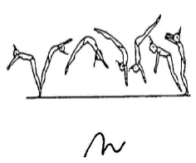
Exigences de composition
EC 2 :
Salto avec rotation longitudinale de 360°minimum (Dans une ligne Acro.)
et

Slide 21
Exigences de composition
EC 3 :
Salto avec double rotation transversale (dans une ligne Acro.)
et

Slide 22
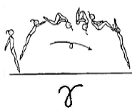
Exigences de composition
EC 4 :
Salto Ar et Av (sauf renversement libre) dans la même ou différente ligne acro.
et

Slide 23
Valeur de liaison (VL)
Pour être accordée, la liaison doit être exécutée sans:
Arrêt
Pas supplémentaire
Déséquilibre
Élan supplémentaire/ excessif des bras
Sans chute (aussi pour le bonus sortie) .
Répétition d’un élément pour la VL :
Les éléments ne peuvent pas être répétés dans une autre liaison pour obtenir la VL.
Le décompte des éléments se fait dans l’ordre chronologique.
Les éléments gymniques ne peuvent pas être répétés.

Slide 24
Valeur de liaison Aménagement FSCF 2024
Liaisons indirectes : liaisons dans lesquelles entre les salti sont exécutés des éléments acrobatiques avec envol et appui des mains liés directement.
Seuls les éléments acrobatiques sans appui des mains peuvent être utilisés pour la VL.

Slide 25
Valeur de liaison
MIXTES
0,10 | 0,20
Salto D + B (gymnique) Salto E + A (gymnique Exécuté dans cet ordre seulement
Liaisons de tours sur une jambe
D + B | Les tours peuvent être exécutés avec un pas pour tourner sur la jambe opposée (Pas de demi-plié autorisé)

Slide 26
Valorisation de la note D aménagement FSCf
Valorisation | + 0,30 Pt | + 0,60 Pt | + 0,90 Pt | + 1,20 Pt
 | Note D comprise entre | Note D comprise entre | Note D comprise entre | Note D comprise entre
SOL | 3,1 à 3,40 | 3,50 à 3,90 | 4,00 à 4,40 | 4,50 et +

Slide 27
Reconnaissance des éléments
  Positions du corps tendu à tous les agrès
  La position corps tendu doit être maintenue pendant la majorité du salto dans les :
  • Salti simples.
  • Double salto au sol et en sortie aux barres.
  - Si aucune position tendue n’est visible : considérer comme une position carpée :
  • Dans les éléments sans vrille en Sol.

Slide 28
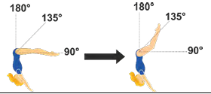
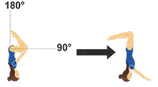
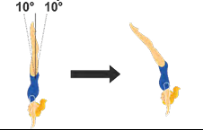
Reconnaissance de la position du corps dans les salti simple ou double sans rotation longitudinale
Salto carpé devient salto groupé : Si dans le salto carpé l’angle des genoux est de moins de 135°
Salto groupé devient salto tendu : si les hanches sont ouvertes à 180°
Salto tendu devient salto carpé : carpé au niveau des hanches

Slide 29
Reception des salti simples avec vrilles
Les éléments avec vrilles doivent être complétement terminés ou un autre élément du code sera reconnu. Le placement du pied avant est décisif pour accorder la VD.
Pour les sous rotations :
    3/1 2 ½
    2 ½ 2/1
    2/1 1 ½
    1 ½ 1/1
    1/1 ½
    Sauf si le salto avec vrille est lié directement avec un autre salto,
    le premier élément n’est pas dévalué.

Slide 30
Tour sur une jambe
Le tour doit être complètement terminé ou un autre élément du code sera attribué.
La position des épaules et des hanches est décisive
Exigences pour les tours:
Doivent être exécutés sur ½ pointes.
Doivent avoir une forme fixe et précise pendant toute la rotation.
Les tours sur une jambe avec la jambe libre placée, la position doit être maintenue pendant tout le tour sinon on donne la valeur d’un autre élément du code.
Seulement une pirouette en position groupée sur une jambe recevra une VD, dans l’ordre chronologique

Slide 31
Directives techniques SAUTS
Les déductions pour la forme du corps incluent :
Manque d’écart.
Jambes fléchies.
Pointes de pieds pas tendues.
Jambes écartées
Déductions spécifiques à la forme du corps.
Petite faute : -0,1pt
Moyenne faute : -0,3pt
Le maximum de déductions cumulées pour déviations par rapport aux exigences pour la position du corps ne peut dépasser 0,50 Pt.
A cela peuvent s’ajouter les fautes pour manque d’amplitude et les fautes de réception (déséquilibre par exemple).

Slide 32
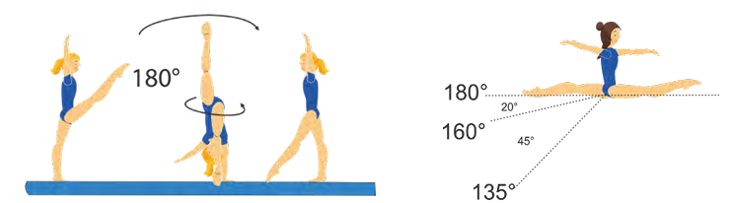
Eléments gymnique au grand écart
Manque d’écart :
0-20° : petite faute
20-45° : moyenne faute
> 45° : on reconnait un autre élément du code fig ou pas de VD
p30-31 reconnaissance des éléments

Slide 33
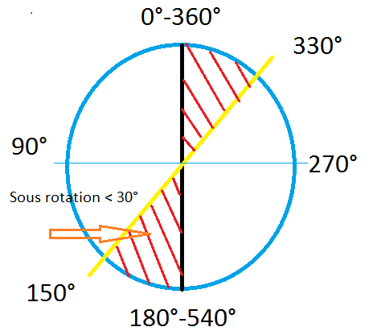
Reconnaissance des sauts avec tour
Différentes techniques de saut avec 1 tour (360°) et plus sont autorisées : en carpant, groupant ou écartant les jambes au début, au milieu ou à la fin des tours (sauf s’il y a une exigence spéciale de l’élément).
Pour les sauts avec ½ tour (180°) la position doit être atteinte au début ou à la fin.
Sous rotation de 30° ou plus on reconnait un autre élément du code.
L’élément n’est pas différent avec ¼ de tour supplémentaire.

Slide 34
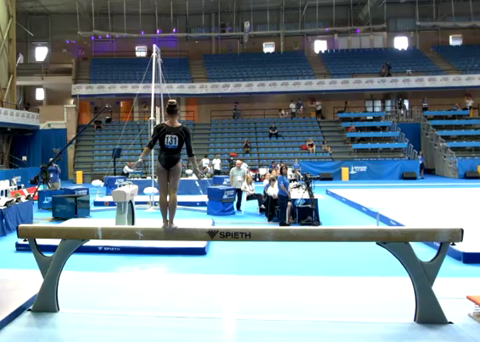
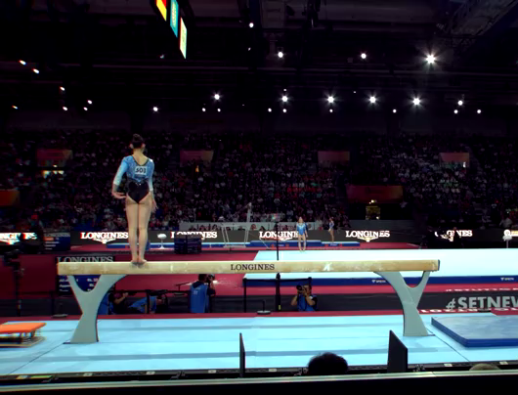

Saut ½ tour
OK
L’écart n’est ni à la fin ni au début
C
B
VALEURS DU SOL

Slide 35
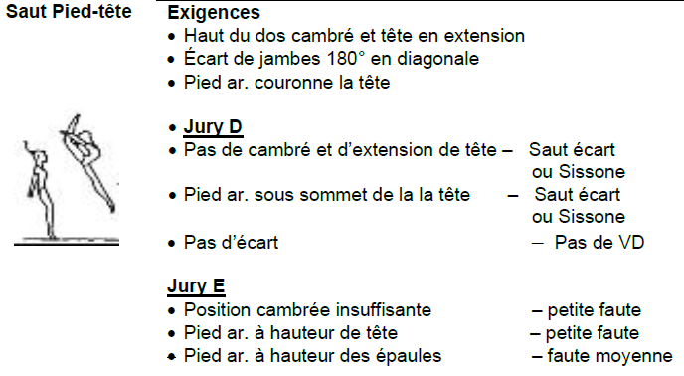
Directives techniques
Exigences pour les éléments gymniques particuliers
  Pied arrière en dessous du sommet de la tête : autre élément reconnu.

Slide 36
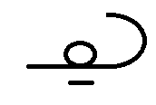
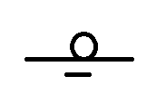


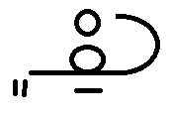

Directives techniques
Grand jeté Pied tête, grand jeté changement de jambe pied tête, saut écart pied tête (avec ou sans tour).
Jury D :
Pas de cambré et extension de tête
Pied Ar en dessous du sommet de la tête
Synchronisation incorrecte dans le tour
Jury E :
Position cambrée insuffisante :
Jambe AV sous l’horizontale :
Jambe AV sous l’horizontale (45°) :
Pied AR à hauteur de la tête :
Pied AR à hauteur des épaules :
Jambe AR tendue :
!
Petite Faute, 0,10 pt
Petite Faute, 0,10 pt
Faute moyenne 0,30 pt
Petite Faute, 0,10 pt
Faute moyenne 0,30 pt
Petite Faute, 0,10 pt

Slide 37


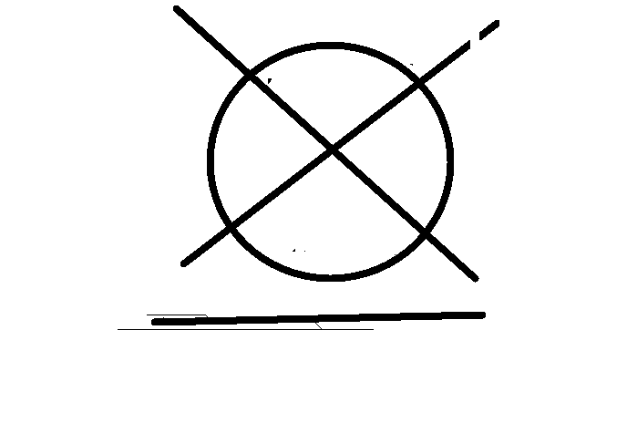



Directives techniques
Exemples :
Poutre & Sol : ou
Sol :
Sol : ou

Slide 38
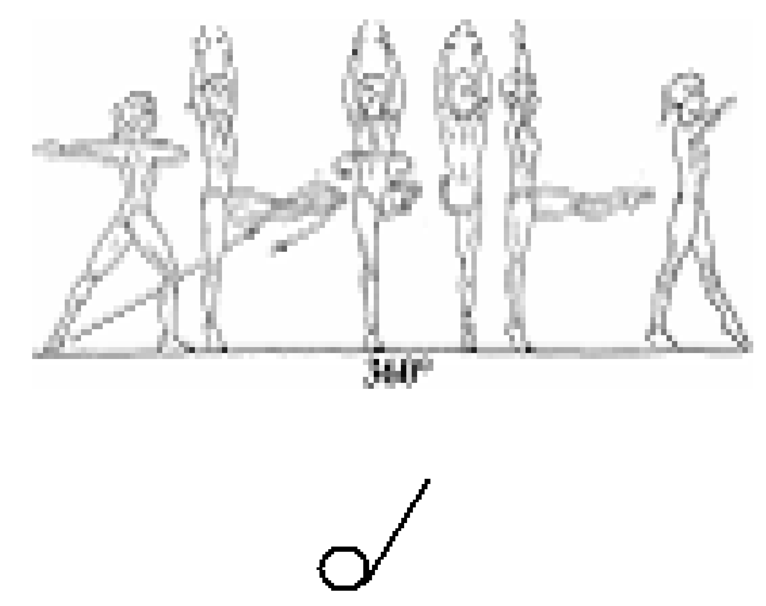
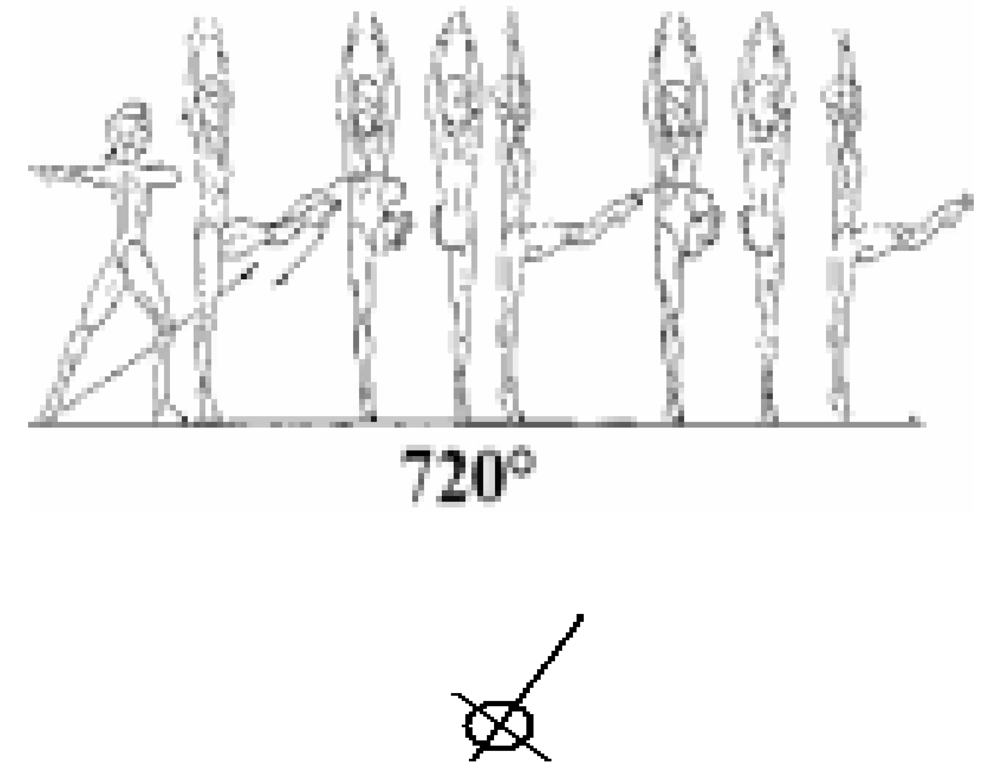

Précision sur la forme
2.202
2.402
Pirouettes
B
D
Obligatoirement jambe tendue et jambe non tenue avec les mains

Slide 39
CHOREGRAPHIE
Performance artistique :
La gymnaste démontre sa capacité de transformer son exercice au sol à partir d’une composition bien structurée en une représentation artistique.
Composition et chorégraphie :
La composition d’un exercice au sol est basée sur la gestuelle de la gymnaste, ainsi que la chorégraphie des éléments et mouvements, en relation avec la surface du sol et en harmonie avec la musique choisie.
C’est « ce que » la gymnaste exécute.
Expression :
L’expression peut être définie comme une attitude et des émotions exprimées par la gymnaste avec son visage et son corps. La capacité de la gymnaste à se présenter et à communiquer avec les juges et les spectateurs.
C’est non seulement « ce que » la gymnaste exécute mais également « comment » elle exécute son exercice.

Slide 40

NOUVEAU CODE FIG
§13.5 Déductions pour artistique et chorégraphie (Sol)
  Apparition de la pénalité à 0,20 pt
  Nouvelle organisation :
    Exécution artistique
      Complexité ou créativité des mouvements passe de
« Composition » à « Exécution artistique »
    Musicalité
      Mauvaise expressivité en fonction du style de la musique passe de « Exécution artistique » à « Musicalité »
    Musique
    Composition

Slide 41
NOUVEAU CODE FIG
§13.5 Déductions pour artistique et chorégraphie (Sol)
  Mauvaise tenue du corps (tête, épaules, buste) : aussi 0,20 pt
  Mauvaise expressivité en fonction du style de la musique : aussi 0,20 pt
  Musique de fond est renommé « Manque de relation entre la musique
et l’exercice » aussi 0,20 pt
  Disparu : Exécution de tout l’exercice comme séries d’éléments et de
mouvements discontinus (manque de fluidité)

Slide 42
Déductions pour PERFORMANCE ARTISTIQUE

Slide 43
Déductions pour MUSICALITE / MUSIQUE

Slide 44
Déductions pour COMPOSITION

Slide 45
Déductions spécifiques
Fautes : | 0,10
Ajustement (pas sans chorégraphie) | X Ch. fois
Elans excessif des bras avant les éléments gymniques | X Ch. fois
Pause (appliquée à 2 sec.) | X Ch. fois
L’exercice commence immédiatement avec une ligne/élément acrobatique | X
Ligne acro. exécutée à la suite l’une de l’autre dans la même diagonale sans chorégraphie entre (longue ligne acro. autorisée) | X Ch. fois
Plus d’une ligne acro. en suivant | X Ch. fois
L’exercice se termine avec un élément acro. | X

Slide 46







LIGNE ACROBATIQUE
Lignes acrobatiques
Une ligne acrobatique consiste en un minimum de 2 éléments avec envol , dont un salto, liés directement.
Constituent une ligne acrobatique :
ou ou

Slide 47
Contenu de l’exercice
Lignes acrobatiques
Le nombre maximum de lignes acrobatique est de 4.
Aucune difficulté dans les lignes acrobatiques suivantes ne sera prise en compte pour la VD.
      Aucune VD acrobatique ne sera comptabilisée après l’exécution de la dernière ligne acro.
Si la réception du salto n’est pas faite sur les pieds d’abord, la ligne acrobatique est quand même prise en compte.

Slide 48





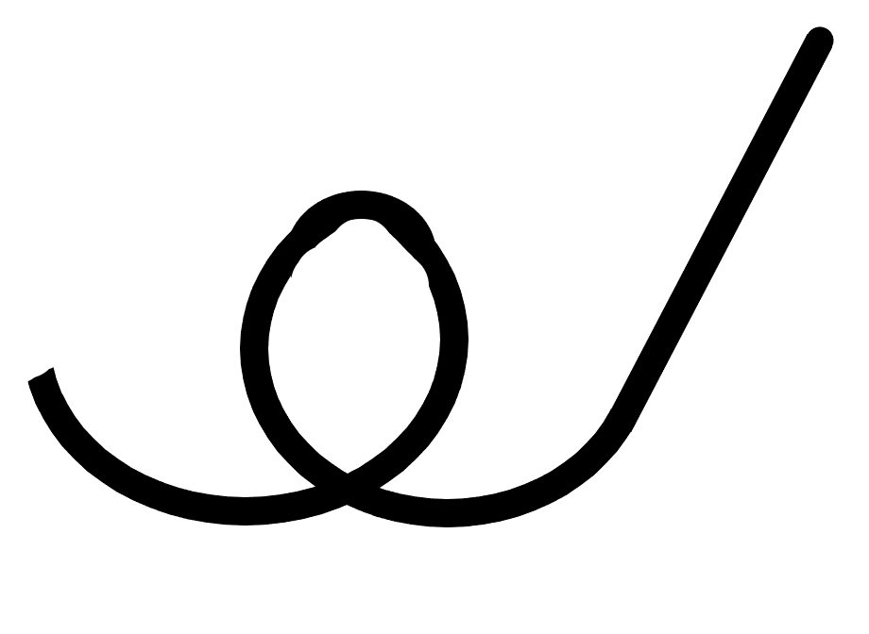

Généralités SORTIE
La sortie est la dernière ligne acro. prise en compte (VD la plus élevée).
Pas de sortie accordée si seulement une ligne acro. est exécutée.
Pas de VD, 7 éléments sont comptés (jury D)
Pas de sortie – 0,50 pt (jury E aménagement FSCF)
Exemple :
Une seule ligne acro., pas de sortie. Le salto AR tendu n’est pas retenu comme VD. 5 VD gym et 2 VD acro

Slide 49
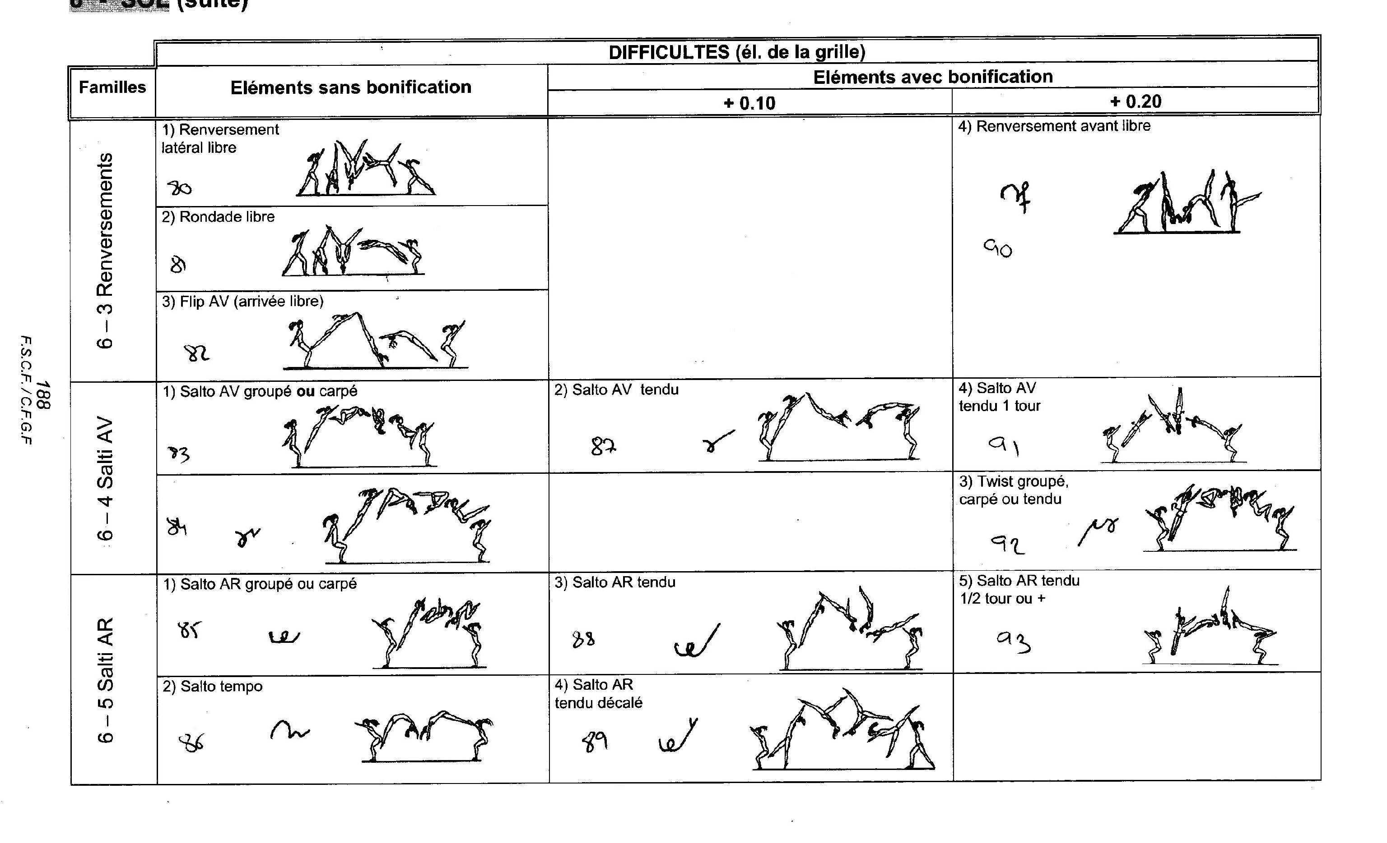
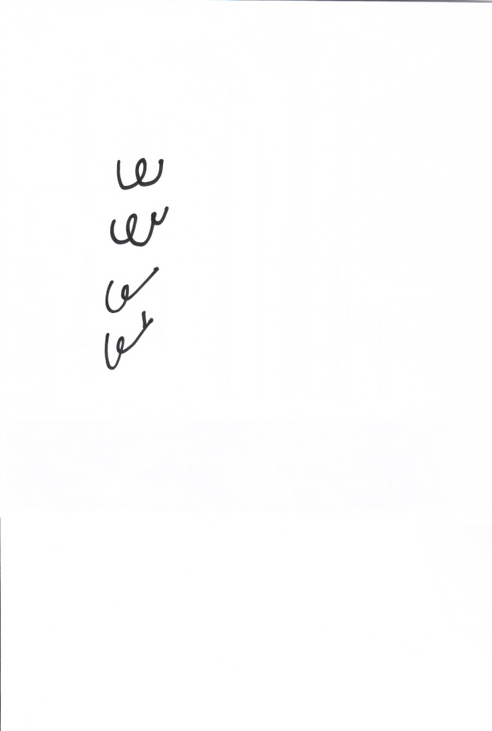
Lignes acrobatiques & Sortie
Exemple 1 : seulement 1 ligne acrobatique
Une gym n’exécute que :
      OU
Une gym n’exécute que :
Jugement :
  Pas de VD - 7 éléments maximum comptés (jury D)
  - 0.50 pas de sortie (Jury E)
  Déductions pour fautes de réception (jury E)
1 ligne acro. même si 2 diagonales

Slide 50
Lignes acrobatiques & Sortie
Exemple n°2 : une ligne acrobatique seulement
Jugement :
  Pas de VD - 7 éléments maximum comptés (jury D)
  - 0.50 pas de sortie (jury E)
  Déductions pour fautes de réception (jury E)
Puis

Slide 51

Lignes acrobatiques & Sortie
Exemple n°3 : DEUX lignes acrobatiques
Jugement :
  La sortie est donnée par le Jury D
PUIS
PUIS

Slide 52
Lignes acrobatiques & Sortie
Exemple n°4 : la gymnaste chute sans arriver sur les pieds d’abord dans la 2ème ligne acrobatique
Jugement :
  pas de VD - 7 éléments maximum comptés (jury D)
  chute 1.00 (jury E)
PUIS
PUIS
Chute sans
arriver sur les
pieds

Slide 53

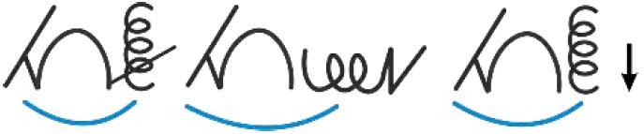
SOL
§13.6 Déduction spécifique à l’agrès - Attribution de la sortie
  Exemple 3
  On attribue la sortie mais pas de bonus de sortie
Exemple 5
Pas de VD, pas de bonus de sortie mais pénalité 0,50 pas appliquée

Slide 54
Valeur de difficulté (VD) SORTIE
La sortie fait partie des 8 VD prises en compte et du nombre d’éléments acrobatiques. Si pas de sortie, le nombre d’acro ne peut pas être supérieur à 4.
Si la gym ne tente aucune sortie : une seule ligne acrobatique) :
    Pas de VD : 7 éléments (jury D)
    0.50 pt pas de sortie (jury E Aménagement FSCF)
    fautes d’exécution
Si la gym ne se réceptionne pas sur les pieds d’abord mais salto engagé :
    Pas de VD : 7 éléments (jury D)
    1.00 pour chute

Slide 55
Sous titre Sous titre Sous titre
Sous titre Sous titre
Sous titre Sous titre
Eléments tableau FIG

Slide 56
ÉLÉMENTS DES TABLEAUX
Uniquement les éléments de valeur inférieure ou égale à D

Slide 57
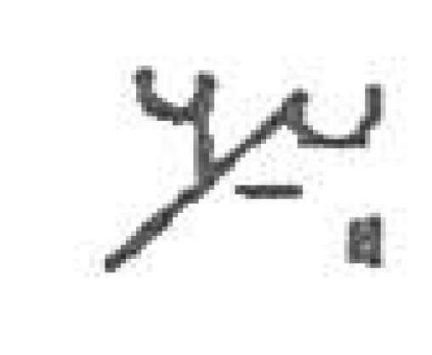
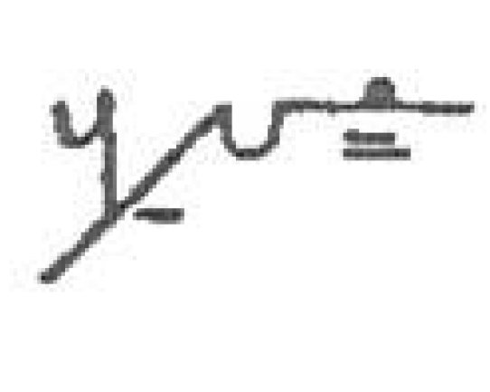
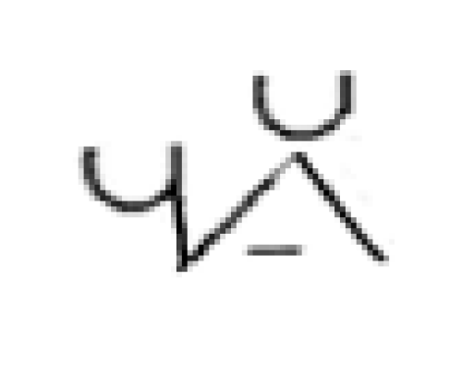
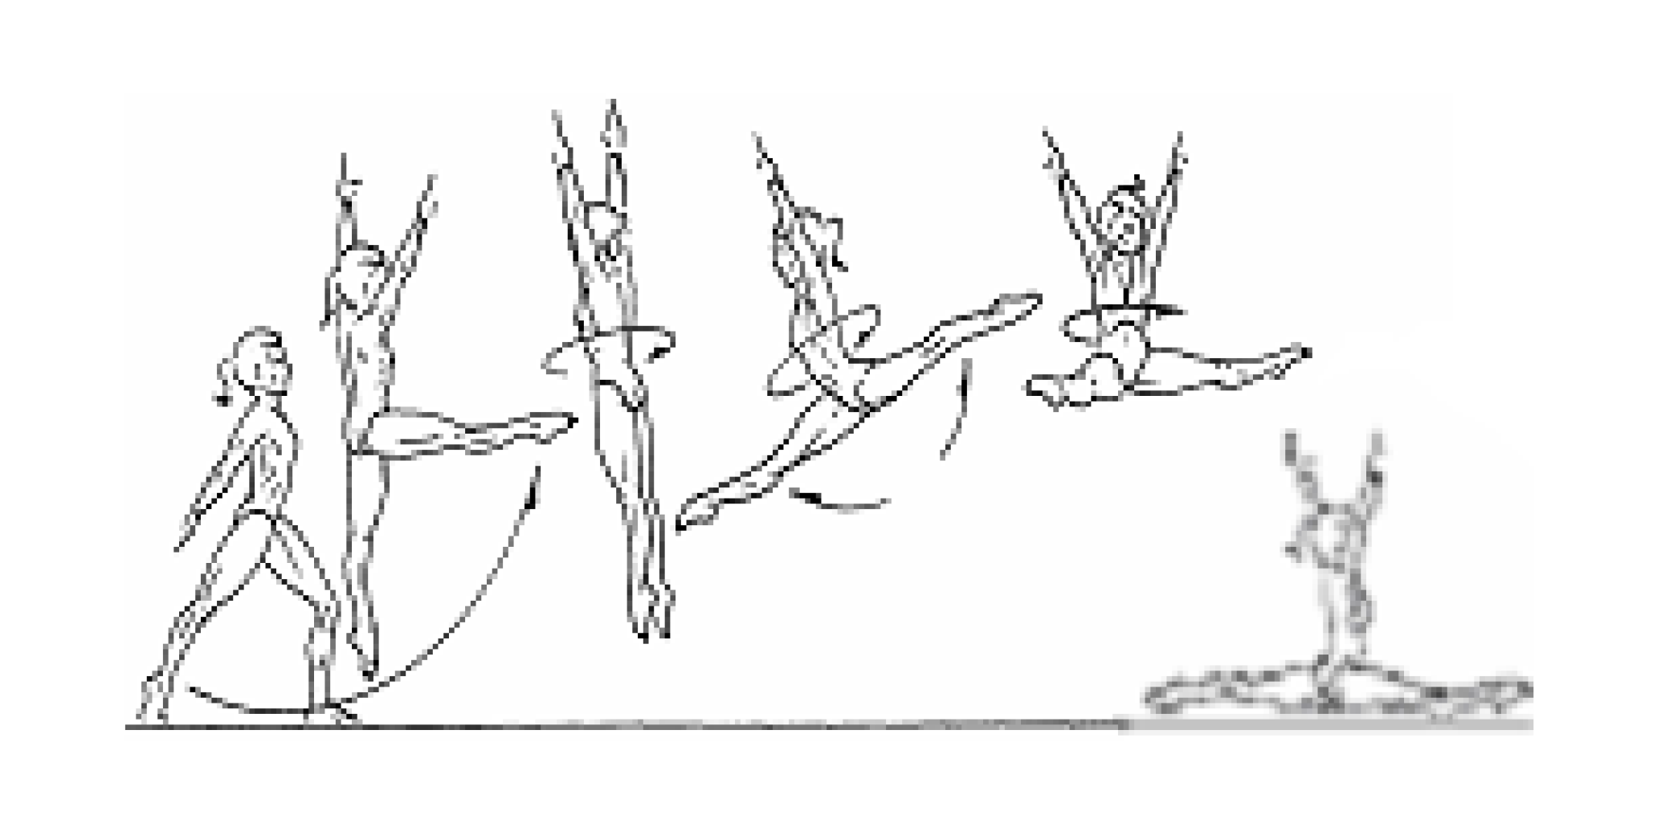
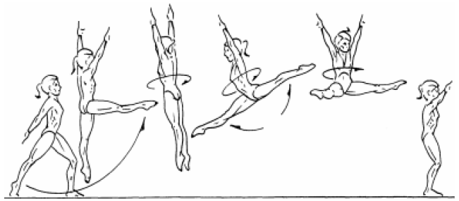
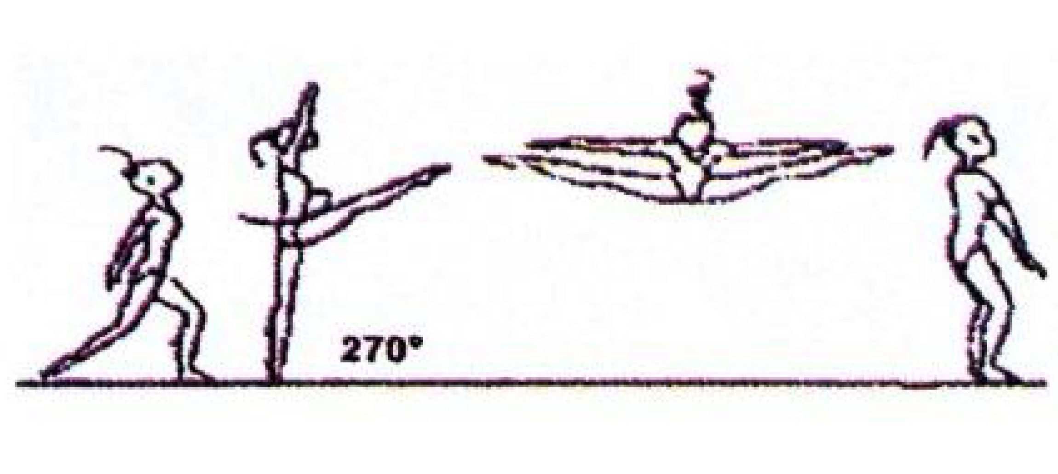

RAPPEL de valeur d’élément
Sauts
Même case :
Case différente que :

Slide 58
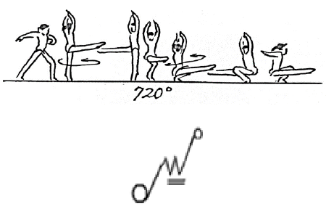
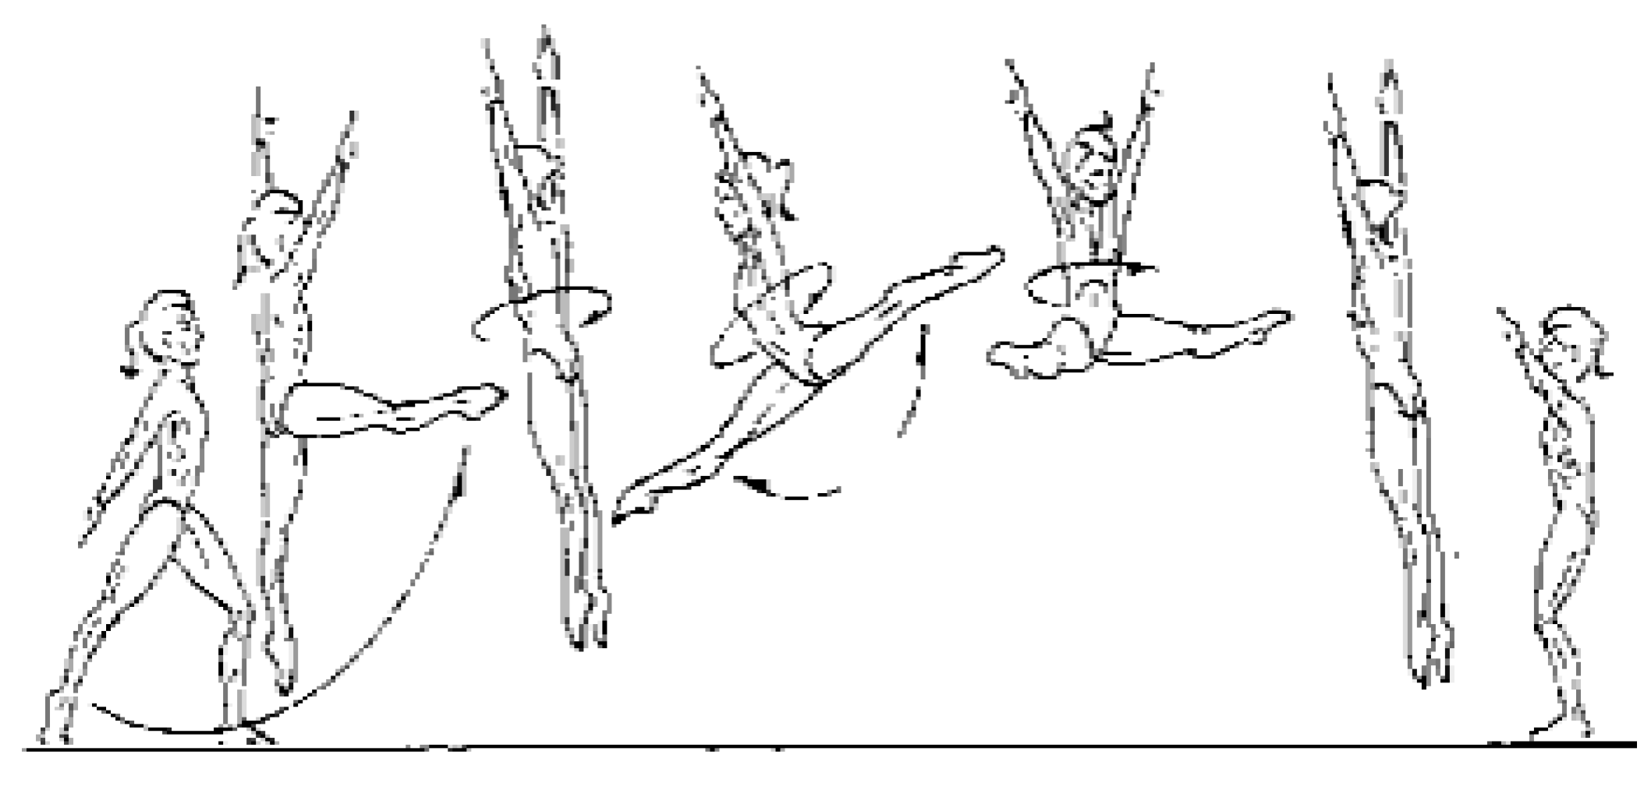

RAPPEL de valeur d’élément
1.402
Obligatoirement jambe tendue
D
C
2.307

Slide 59
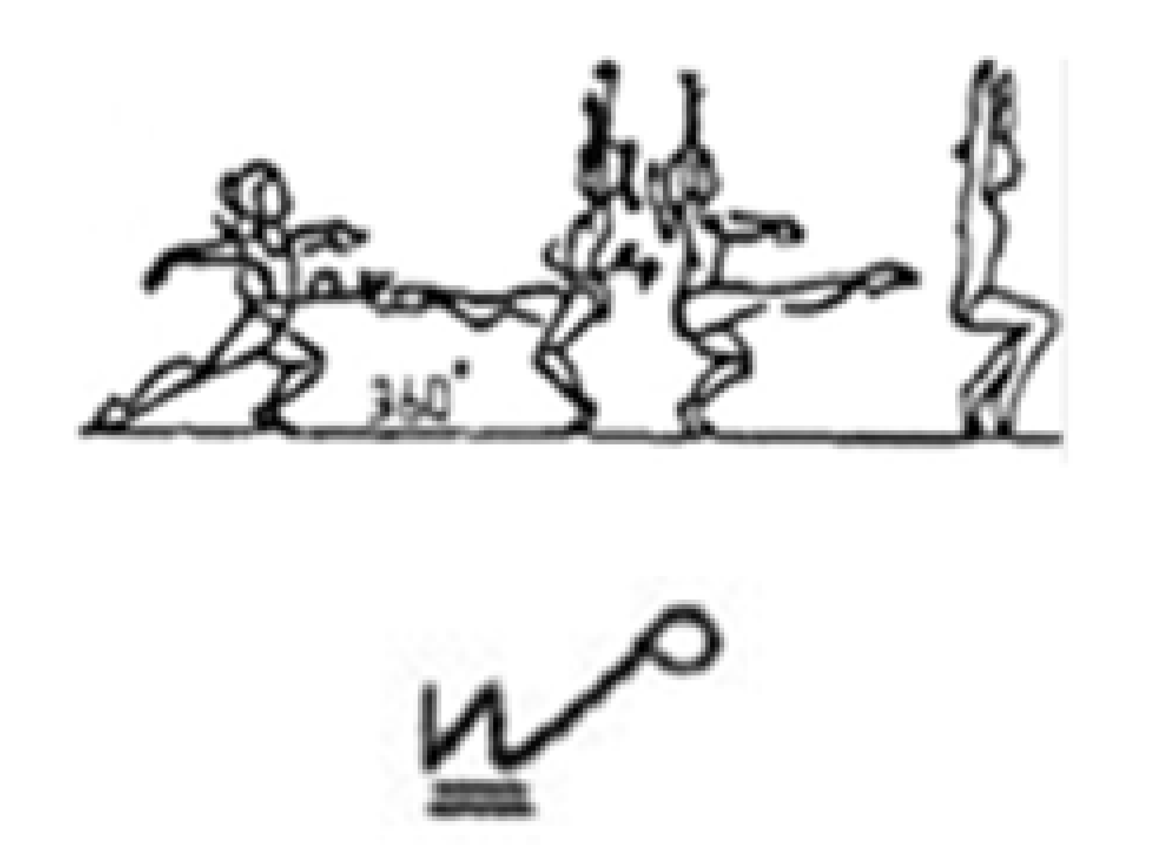
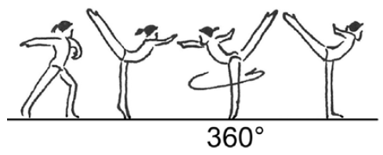

RAPPEL de valeur d’élément
2.205
2.207
Pirouettes
B
Obligatoirement jambe tendue
B

Slide 60
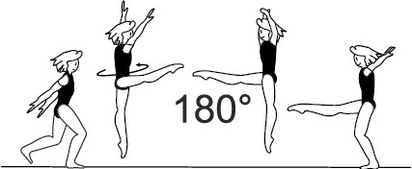
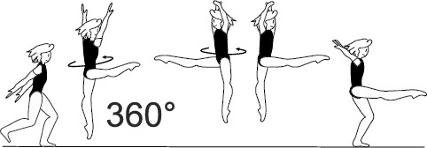






BAISSE DE VALEUR
1.112 et 1.212
Sauts « cabriole » 1/2 tr ou 1/1 tr jambe à l’horizontale pendant tout le tour
B -> A
C -> B

Slide 61
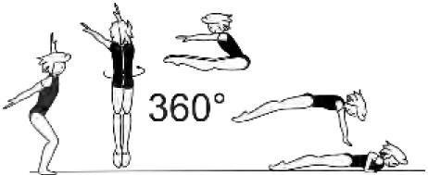

NOUVEL ÉLÉMENT
1.306
Saut carpé (angle des hanches < 90°) avec
1/1 tour (360°) réception appui couché facial (Moerz)
C

Slide 62
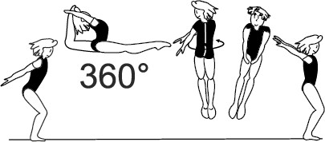
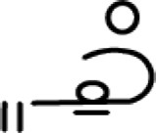


BAISSE DE VALEUR
1.309
Saut écart pied tête avec 1/1 tour (360°) (Jurkowska-Kowalska)
D -> C

Slide 63
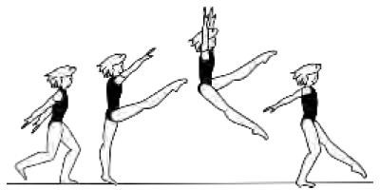

NOUVEL ÉLÉMENT
1.111
Saut ciseau
A

